Slide 1
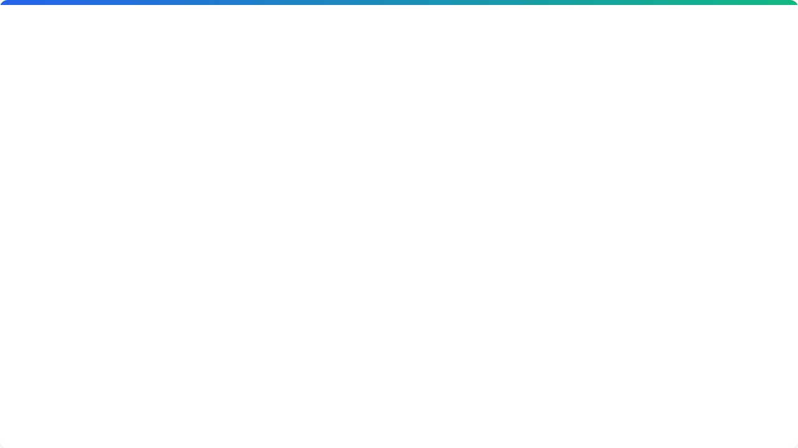
Casos de Uso UML
Modelado de Requerimientos y Comportamiento del Sistema

Slide 2

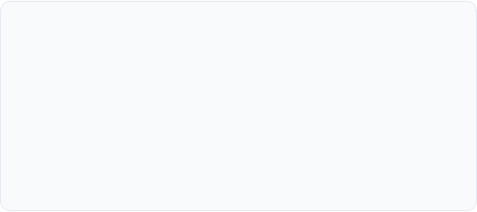
¿Qué es un Caso de Uso?
Visión Funcional
Valor de Negocio
Es una técnica para capturar requerimientos funcionales desde la perspectiva del usuario. Describe qué hace el sistema sin detallar procesos internos o técnicos.
Cada caso de uso representa una secuencia de acciones que producen un resultado de valor observable para un actor específico, facilitando la comunicación cliente-desarrollador.

Slide 3
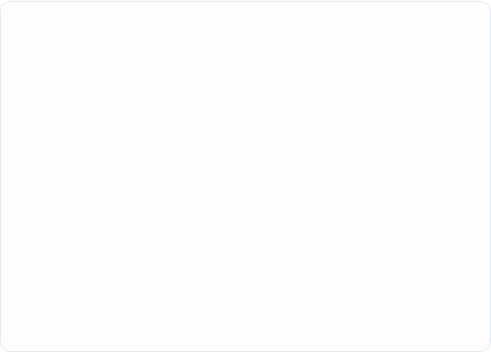
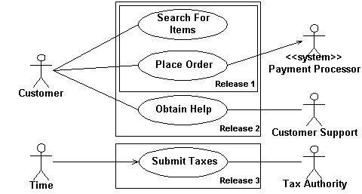
El Sistema y sus Actores
Límite del Sistema: El rectángulo que define qué está dentro del alcance del software y qué es externo.
Actores: Entidades externas (humanos, hardware o sistemas) que interactúan con el sistema.
Asociaciones: Líneas que conectan actores con las funciones que inician.

Slide 4
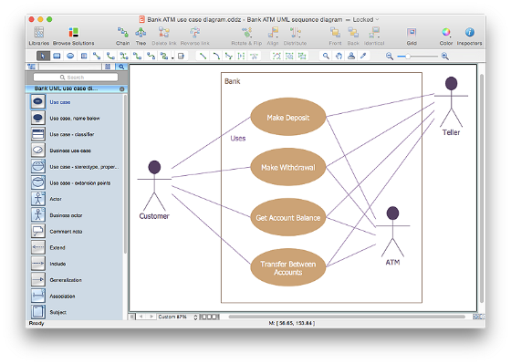
Ejemplo 1: Sistema de Cajero (ATM)
Análisis del Diagrama
En un ATM, el actor "Cliente" inicia casos como Retirar Efectivo o Consultar Saldo. El actor secundario "Banco" valida la transacción.
Note cómo los casos de uso se agrupan dentro del límite del cajero, mientras los actores permanecen fuera.

Slide 5
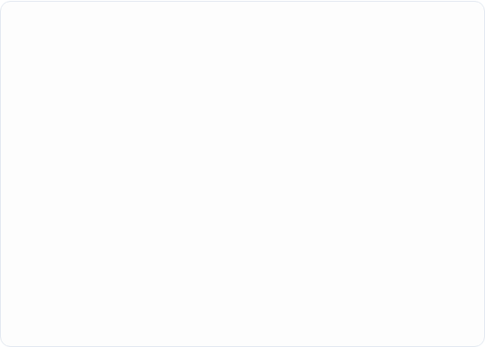
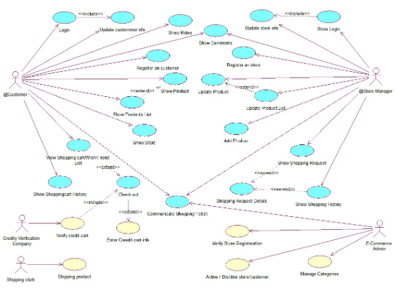
Ejemplo 2: Tienda en Línea
Complejidad del Sistema
En este escenario, existen múltiples actores:
Usuario: Busca productos y compra.
Administrador: Gestiona el inventario.
Pasarela de Pago: Actor externo que procesa el cobro.

Slide 6
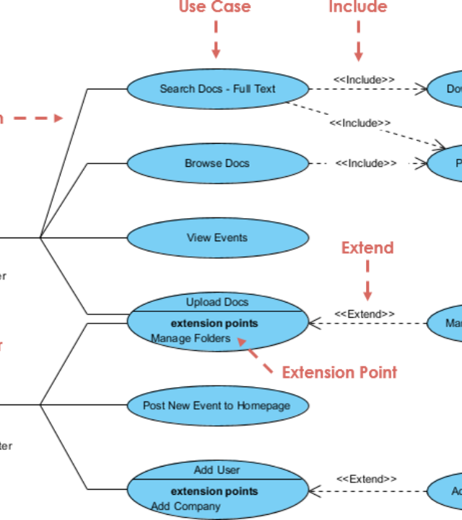
Include y Extend
Include (Inclusión): Una relación obligatoria. El caso de uso base requiere del incluido para completarse (ej: Login incluido en Realizar Pago).
Extend (Extensión): Comportamiento opcional. Solo ocurre bajo condiciones específicas (ej: Solicitar Recibo al finalizar una compra).

Slide 7
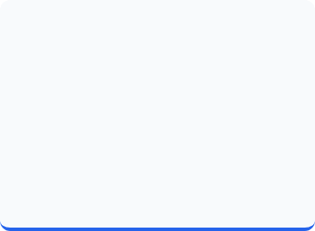
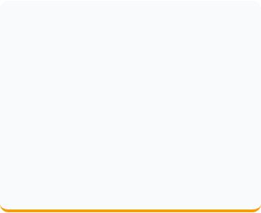
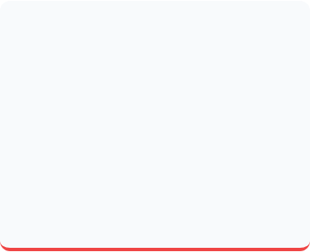



Flujos de Eventos
Flujo Básico
Flujos Alternos
Flujos de Excepción
Llamado "Happy Path". Es el camino ideal donde no ocurren errores y se logra el objetivo principal del actor sin desviaciones.
Caminos opcionales que también llevan al éxito (ej: el usuario decide pagar con tarjeta en lugar de PayPal).
Situaciones de error que impiden completar el objetivo (ej: "Saldo Insuficiente" o "Conexión Perdida").

Slide 8
Descripción Documental
Un diagrama por sí solo es insuficiente. Cada elipse debe estar respaldada por un documento que detalle:
Precondiciones: Qué debe ser cierto antes de iniciar (ej: Usuario autenticado).
Postcondiciones: Estado final del sistema tras el éxito.
Reglas de Negocio: Restricciones lógicas (ej: Máximo 3 intentos de PIN).
Secuencia: Pasos numerados de interacción actor-sistema.

Slide 9
Plantilla de Documentación
Campo | Descripción / Ejemplo
Nombre | Verbo + Sustantivo (ej: Procesar Pedido)
Actores | Principal: Cliente | Secundario: Almacén
Resumen | El actor compra productos y el sistema genera una factura.
Prioridad | Alta / Media / Baja

Slide 10

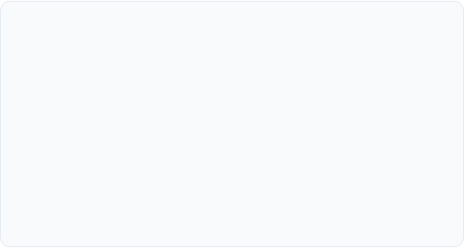
Ejemplo: "Retirar Efectivo"
Flujo Básico
Flujo Alterno/Excepción
1.
El Cliente inserta tarjeta.
E1: PIN Incorrecto El sistema informa error y pide reintento. Si falla 3 veces, bloquea tarjeta.
2.
El Sistema solicita el PIN.
3.
El Cliente ingresa el PIN.
4.
El Sistema valida y pide monto.
A1: Sin Recibo El cliente elige no imprimir recibo; el sistema finaliza sin impresión.
5.
El Cliente ingresa $100.
6.
El Sistema entrega dinero y recibo.

Slide 11
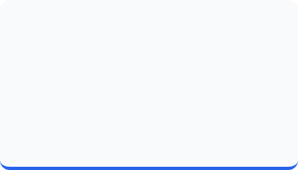

¿Por qué usar Casos de Uso?
Claridad
Pruebas
Alcance
Elimina ambigüedades en lo que el usuario espera que haga el software.
Facilita la creación de planes de prueba (QA) basados en los flujos descritos.
Ayuda a evitar el "Scope Creep" al definir claramente los límites del sistema.

Slide 12

¿Preguntas?
Gracias por su atención en este análisis técnico de UML.

